Slide 1

2021
铁路营业线施工安全管理
CONSTRUCTION SAFETY MANAGEMENT OF RAILYWAY BUSINESS LINE
［名词解释｜铁办280号文的主要变化｜营业线施工基本规定｜常见铁路营业线施工事故种类］
讲述人：XXX

Slide 2
前 言
营业线施工安全是企业的生命线 ，它既要保证铁路运输安全 ，又要保证铁路设施安全，还要保证施工及人身安全，加之近年来，高速铁路里程不断增加，对营业线施工安全要求更高、规定更严。为此，铁总于2012年重新修订了《铁路营业线施工安全管理办法》。
近年来，随着企业铁路施工规模的不断增加，使得营业线施工任务更为繁重，由于管理不善，由施工原因造成铁路事故不断，使企业的声誉受到严重的损坏，直接影响了企业的正常生产经营活动。本课件重点介绍了新营业线施工管理办法中增加和修改的内容 ，摘录了《技规》和《安规》中重点条款，对铁路营业线施工常见的事故及其预防措施进行讲解，并结合典型的事故案例，与大家共同学习和交流，希望对大家工作有所帮助。

Slide 3
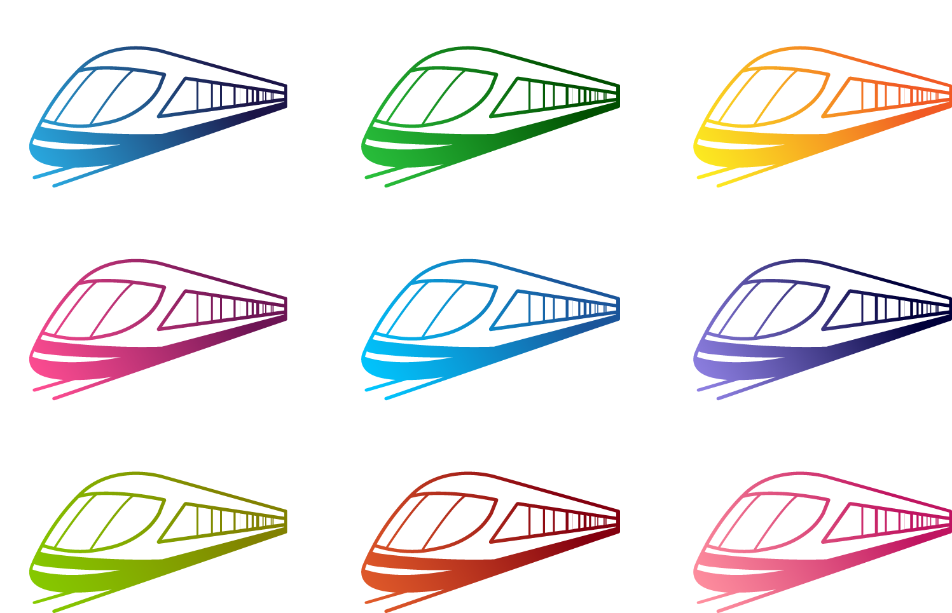
名词解释
铁办280号文的主要变化
目录
CONTENTS
营业线施工基本规定
常见铁路营业线施工事故种类

Slide 4
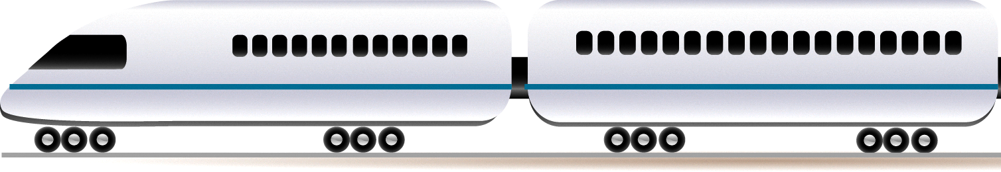
01
名词解释

Slide 5

营业线施工是指影响营业线设备稳定、使用和行车安全的各种施工作业，按组织方式、影响程度分为施工和维修两类。
邻近营业线施工是指在营业线两侧一定范围内，新建铁路工程、既有线改造工程及地方工程等影响或可能影响铁路营业线设备稳定、使用和行车安全的施工作业。
营业线设备安全限界是指电气化铁路接触网支柱外侧2米（接触网支柱外侧附加悬挂外2米，有下锚拉线地段时在下锚拉线外2米）、非电气化铁路信号机立柱外侧1米范围。
天窗是指列车运行图中不铺画列车运行线或调整、抽减列车运行线为施工和维修作业预留的时间，按用途分为施工天窗和维修天窗。

Slide 6
A
B
点内作业
影响既有设备稳定、使用和行车安全—必须纳入铁路局月度施工计划。
点内或点外作业
可能影响行车安全。—应设置防护设施并经铁路局有关部门审批，确不能设置防护设施时要纳入施工计划。—影响即有设备稳定、使用和行车安全的防护设施设置必须纳入铁路局月度施工计划。点外作业纳入监督计划。
C
点内作业
邻近作业可能影响铁路路基稳定、行车设备使用安全。纳入监督计划。

Slide 7
02
铁办280号文的主要变化

Slide 8


4.1 营业线施工应坚持的原则
严格遵循“安全第一、预防为主、综合治理”的原则
坚持“施工不行车，行车不施工”的原则，严禁利用列车间隔施工、作业。
营业线施工必须“坚持运输、施工兼顾”的原则

Slide 9
4.2 防护原则与防护设置
1
各种施工必须按《铁路工务安全规则》中的规定设置防护，未设好防护禁止开工。不得擅自变更防护办法。作业未完，人员、机具没有全部下道，线路未恢复到准许放行列车的条件时，不得撤除防护。
2
防护员必须由责任心强、视听能力良好，并熟悉施工地段的地形和列车运行情况，熟知防护知识，经培训考试合格且有两年以上工龄的正式职工担任。
防护原则
3
凡防护使用的信号备品、通讯设备，要保证在使用时性能良好。
5
无论是开工、收工和转移工地，均应及时告知驻站防护员。
4
施工防护信号的设置与撤除，由施工负责人决定。

Slide 10
线路上施工设置或撤除移动停车信号防护的程序如下：
设置移动停车信号
撤除移动停车信号
驻站联络员抄录并确认施工封锁调度命令，通知现场施工负责人；
现场施工负责人通知现场防护员按规定在施工地点设置移动停车信号；
按规定设置好移动停车信号后发出施工命令。
现场施工负责人和设备管理单位监督检查人员，共同检查确认线路已达到放行列车条件；
通知现场防护员撤除施工地段的移动停车信号；
通知车站开通线路。

Slide 11
4.3 信号显示
信号概述
《技规》第331条：铁路信号分为视觉信号和听觉信号。 视觉信号的基本颜色：
红色
停车；
黄色
注意或减低速度；
绿色
按规定速度运行。
听觉信号：号角、口笛、响墩发出的音响和机车、自轮运转特种设备的鸣笛声。
铁路沿线及站内，禁止设置妨碍确认信号的红、黄、绿色的装饰彩布、标语和灯光。

Slide 12

移动信号
停车信号：红色反光方牌
减速信号：黄色反光圆牌，减速信号牌为黄底黑字，应标明列车限制速度。
允许速度120km/h<v<200km/h的线路，施工及其限速区段，按不同速度等级列车的紧急制动距离，在移动减速信号牌外方增设带“T”字的移动减速信号牌，昼间与夜间均为反光材料的黄底黑“T”字圆牌。
减速防护地段终端信号：绿色反光圆牌。

Slide 13

铁道部《关于铁路技术管理规程第358条修改内容的通知》（铁科技〔2008〕205号），规定如下：
移动信号表面反光材料应符合国家标准《公路交通标志反光膜》（GB/T 18833）的规定，其逆反射系数应在Ⅱ级及以上。
减速信号内标注的数字要连续标注，不能采用单字并排方式。2位数及以下时，字高为250mm，高宽比为1:0.7；3位数时，字高为180mm，高宽比为1:0.7。T字的字高为250mm，高宽比为1:1.1。

Slide 14
4.4 材料装卸与堆放
《普通铁路工务安全规则》（铁总运[2014]272号）
第2.6.1条 材料、工具装载应稳固，不得偏载、超载和超限；装载危险品时，应有可靠的安全措施。
第2.6.2条 区间装卸材料时，装卸车负责人应做好下列工作：
配备足够的装卸车人员、工具和信号用品。
夜间作业时，配有足够的照明设备。
预先与行车调度员、车站值班员、工务调度员进行联系，确认到达车数、车型及到开时刻。
列车出发前，向装卸人员、司机讲清作业计划、卸车起讫里程、信号联络方法及安全注意事项。
多个车辆卸车时，每辆车上指定专人负责指挥卸车、开关车门、组织检查限界、清道及做好未卸余料偏载时的整理工作。严禁在区间进行摘挂作业。
卸车时，监督作业人员不得损坏线桥、信号及供电等行车设备。
对笨重材料(如条石、片石、钢轨、混凝土枕等)严禁边走边卸(长轨车除外)。停车卸料时，车轮附近的材料应指定专人及时清理。每次卸车后开车前应认真检查，确认车门关好、材料堆放稳固、不侵入限界，方可通知司机(车长)开车。

Slide 15
第2.6.3条 在下列地点卸车时，须由施工单位制定有针对性的安全措施。
道岔及道岔咽喉区。
无砟桥上(长轨列车卸轨除外)。
道口。
有可能损坏信号、超偏载检测装置、通信、客(货)车运行安全监测设备处所。
下列地点严禁卸车，特殊情况须由施工单位制定有针对性的安全措施，报铁路局审批：
无底砟的新线、有底砟但未经压道试验的线路。
站台处靠站台一侧。
区间线路的道床有积雪覆盖超过轨面处所。
线路两侧有大量堆积物地段。
双线区间，两线不在同一平面时，向高处一线卸料有可能侵入低线建筑限界的地段。
邻线来车时，靠邻线的一侧。

Slide 16

第2.6.4条 使用风动车卸道砟时应遵守下列规定：
应对风动卸砟车经常检查维修，使风动管路、杆件传动系统及塞门手柄等经常保持正确位置，性能良好。有较大故障时应摘车交车辆段修理。
除卸砟时间外，操作室内各进风塞门(包括储风箱的放风塞门)应处于关闭状态，操纵阀手柄应放在中立位。
卸砟前，各车辆必须充足风。风压不足0.4MPa时， 应用手动装置配合操作。卸车顺序应由列车前部向尾部逐辆完成，卸车时不得推进运行，不得突然停车或后退。卸车人员应掌握好车门开度，严禁单侧卸砟，避免道砟成堆或车辆偏载。严禁一人同时卸两节车。卸砟完工后，用料单位应及时清理道沿。
卸砟运行速度应控制在8～15 km／h。
夜间或隧道内卸砟时必须保证充足照明。

Slide 17
非风动卸砟车边走边卸时，应先在卸砟地点停车，停车后发出卸车通知，各车组长打开车门后，确认溜下的道砟不妨碍行车，再以5～10 km／h速度边走边卸，并及时清理限界内的道砟。
第2.6.5条
靠近线路堆放材料、机具等，不得侵入建筑限界。道砟、片石、砂子等线桥用料可按图2.6.6堆放。每次卸车后，作业负责人应组织人员全面检查堆放情况，不符合规定或堆放不稳固的应立即清理。
第2.6.6条

Slide 18
第2.6.7条 钢轨组在线路上放置时，应遵守以下规定：
1
普通线路木枕地段。可放在道床肩上或木枕头上，直线地段可放在道心里。放在道床肩部时，道砟应预先整平。放在木枕头上时，两端至少各钉两个道钉，中间适当用道钉卡住。放在道心时，两端应弯向中心并用道钉固定，中间适当用道钉卡住。
2
普通线路混凝土枕地段，应放在道床肩上。直线地段也可放在道心里，两端用卡子卡在轨枕上或穿入木枕钉固，如钢轨组较长，中间适当穿入木枕钉固。
3
4
换出的钢轨一般应放在道床肩上或路肩上，混凝土枕地段允许临时放在道心。
道口、人行过道及平过道的道路路面上，一般情况下不得放置钢轨

Slide 19
第2.6.8条 无缝线路成段更换钢轨时，准备换入的长轨应放在道床肩上(无砟桥桥枕上)，在桥梁上、道口、人行过道、平过道及信号机附近应有保持稳定和防止连电的措施。
换出的长钢轨当日回收不完时，应放在道床肩上或道心。但道口处、信号机附近不宜存放。每根长钢轨的长度一般不得大于500 m。两根长钢轨的端部应互相错开，用固定卡卡在轨枕上或穿入木枕固定，中间亦应用固定卡卡在轨枕上或穿人木枕固定。对放在道床肩上或道心的长钢轨应派人巡检。
换出的普通钢轨按第2.6.7条办理。
第2.6.9条 路肩堆放的砂石料，用料单位应经常检查、整理，严禁侵入建筑限界。在河砂、道砟、炉渣等松散料堆上，严禁再卸片石等笨重材料。

Slide 20
第2.6.10条 在桥梁人行道上堆放重物时，特别是在整孔换铺轨枕或换铺轨排等作业时，必须对桥梁状态进行全面调查，对桥梁结构、承载力和稳定性进行检算，当检算结果不满足有关规范要求时，应采取可靠的加固措施并确认满足要求后，方准作业。在任何情况下，人行道上的竖向静活载不得超过设计标准值。
经加固的混凝土桥梁钢支架人行道，在最大承载条件下，允许按下列条件放置轨枕或桥枕：
每3米长钢支架人行道上放置混凝土枕或混凝土桥枕不得超过1根、木枕或木桥枕不得超过2根。
轨枕或桥枕必须紧靠挡砟墙顺桥向放置，且支撑轨枕或桥枕的钢支架不少于2个。
任何情况下，禁止在钢支架人行道上放置钢轨。
桥上作业时，必须由专人负责检查，确保有效控制钢支架人行道堆载重量。

Slide 21
4.5 工程机械
第2.5.6条 挖掘机、装载机、推土机等大型工程机械在铁路安全保护区内进行有碍行车安全的施工时，应取得电务、通信等部门对电缆埋设位置的确认，并现场配合。
事故案例：2012年7月11日，中铁三局桥隧分公司在新建沪昆客运专线施工过程中，重型汽车吊的吊臂侵入长沙南动车运用所292#供电线，致使292#供电线烧断，中断武广高铁供电48分钟，造成24列动车晚点，构成铁路交通事故一般C24类事故。

Slide 22
4.6 放行列车条件
第2.1.18条 施工地段放行列车时，轨道静态几何尺寸偏差不得超过经常保养容许偏差管理值。列车速度υmax>45 km／h时，工务设备状态符合铁路线路、桥隧修理有关规定。列车限速υmax≤45 km／h时，线路状态应符合下列要求：
轨枕盒内及轨枕头部道砟不少于1／3。
枕底道砟串实。
轨枕每隔6根可空1根。
道钉或扣件：
钢轨接头两根轨枕和桥枕上道钉、扣件齐全、有效；
半径小于或等于800m曲线地段，混凝土轨枕可每隔1根拧紧3根，木枕可每隔1根钉紧6根；
半径大于800m曲线及直线地段，混凝土轨枕可每隔2根拧紧1根，木枕可每隔1根钉紧1根。
接头螺栓：每个接头至少拧紧4个(每端2个)。
钩螺栓：每隔3根桥枕拧紧1根。
起道(含垫砟)顺坡率不小于200倍。
冻害垫板平台两端的顺坡率不小于200倍。

Slide 23
4.7 避车
步行上下工时，区间应在路肩或路旁集中走行；在双线区间，应面迎列车方向行走；通过桥梁、道口或横越线路时，应“手比、眼看、口呼”，做到“一停、二看、三通过”，严禁来车时抢越。必须走道心时，应设置专人防护。进路信号辨认不清时，应及时下道避车。
作业人员下道避车时应遵守以下规定：
距钢轨头部外侧距离不小于2m，设有避车台（洞）的桥梁（隧道）应进入避车台（洞）。
本线来车按下列距离下道完毕：
υmax≤60km／h时，不小于500m；
60km／h<υmax≤120km／h时，不小于800m；
120km／h<υmax≤160km／h时，不小于1400m；
160km／h<υmax≤200km／h时，不小于2000m。

Slide 24
03
营业线施工基本规定

Slide 25
第二类事故——损坏（伤）既有行车地面设备
1. 设备类型
线路设备
道岔、转辙器、桥枕、轨枕、钢轨等线路和轨道设备
电缆接线盒、接线柱、信号机、信号柱、信号灯、电缆箱、轨道接续线以及其它通号设备
通号设备
接触网杆、自闭线杆以杆塔基础；支柱及软（硬）跨、承力索、接触线弦弓、悬挂以及其它电化设备
电化设备

Slide 26
2. 防范措施
对地面既有行车设备，采取有效的保护措施，如对电缆接线盒、信号机、接触网杆基础采取砌筑片石保护。
对进行临近既有行车设备施工的车辆和机械设备，设专人监护，执行“一人一机、人随机动”制度。
1
3
对地面既有行车设备，进行明显标识，划出警戒区域，禁止车辆或机械设备靠近。
2

Slide 27
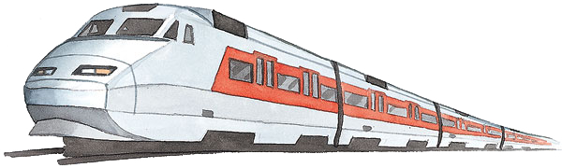
第三类事故——侵限引发事故
1. 主要危险源及危害因素
机械设备发生故障后侵入限界。
临线堆放的路料、机具和架空设备未采取固 定措施，发生移位、倾覆、滑动、变形、溜逸后侵入限界。
未及时下道，未及时清出限界。
临线作业防护不当造成的侵限。

Slide 28
2. 防范措施
临线作业环境
并行等高或超高地段的路基，采取有效隔离措施；
大型机械
临线走行的机械设备，实施一机一人监控制度；临线的高杆机械要有防倾覆措施；加强对机械、车辆和设备的检查和保养，杜绝带病工作。
机具、路料
既有线侧堆放的零散材料、机具及时清理，摆放的设备、设施和其它结构物，必须采取可靠的加固措施，并安排专人看守。
临线防护
加强临近既有线施工防护工作，强化来车信息预告、通报、复诵工作程序。
人生安全
严格落实下道避车制度，提前下道，提前清限。
临线巡查
对施工段通行的既有线路要坚持巡查制度，做到来车前检查、过车后复查。

Slide 29
第四类事故——施工延点事故
1. 主要危险源及危害因素
方案不周全
劳动力准备不足
机具准备不到位
点前准备不充分
施工组织不得力
配合协调不到位

Slide 30

2. 防范措施
点前准备要充分（方案、劳力、机具、材料、试验、现场布置、组织安排）；
要点施工要统一指挥，层层分工，明确责任人；
与相关部门密切配合，做好要点施工工序上的衔接工作；
加强作业人员的点内各项作业的时间观念。

Slide 31
第五类事故——“黑施工”事故
1. 黑施工范围
超范围、超时间、超内容：超出铁路局月度施工计划、电报批准的施工作业范围、作业项目、作业时间的施工；抢点施工：行车调度未下达施工命令，未明确施工给点起止时分而提前进行的天窗点内的施工作业；在天窗点内未完成且消点后仍继续进行的施工作业；在天窗点前进行明令禁止的施工作业项目
无计划、无电报、无协议：未列入铁路局月度施工计划或无铁路局运输部门电报批准的施工；未签订安全协议；在天窗点外从事天窗点内的施工作业项目；未登记、未批准，已纳入月度施工计划或经铁路局动输部门电报批准，但未在车站运统-46登记，行车调度未批准的施工作业；私借点：私自利用综合天窗点，未在车站运统-46登记，未经行车部门批准的施工作业；

Slide 32

2. 防范措施
加强营业线施工安全的组织领导，严格营业线施工程序、作业标准以及有关规定，加大营业线施工作业人员的安全培训，加大作业现场的安全卡控力度，彻底消除事故隐患，确保营业线行车和人身安全。

Slide 33
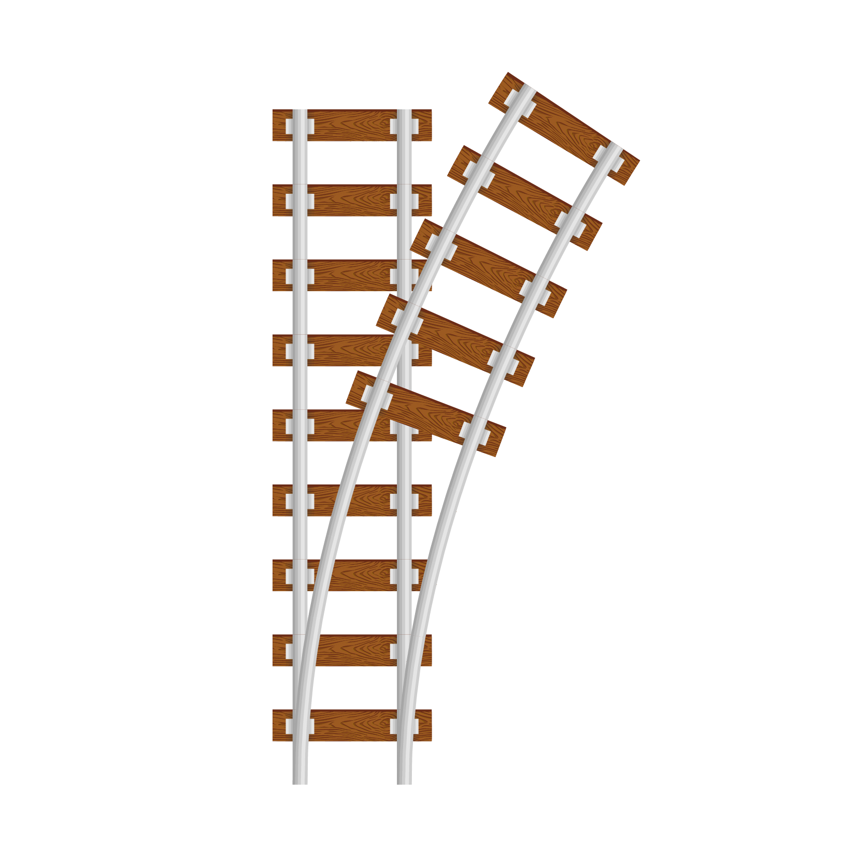
第六类事故——“黑施工”事故
1.主要作业类型和事故类别
上跨既有线架梁、吊装作业
上跨既有线进行现浇梁施工
机具、物件坠入线路或侵入限界内
焊接起火损坏（伤）既有行车设备
设备故障造成延点
防护棚架变形或倾覆

Slide 34
2. 防范措施
必须制定切实可行的施工方案，并经铁路局运输主管部门审核、批准。
严格按施工方案组织施工，严格落实铁路营业线施工安全管理的有关规定，做好线路和人员的防护工作。
必须采取有效的防坠落、防触电、防侵限、防坍塌、防倾覆等措施和应急措施，消除事故隐患。
加强施工机具、设备的日常维修和保养，确保性能稳定。

Slide 35
第七类事故——既有线附近爆破引发的事故
1. 主要危险源及危害因素
专项施工方案和安全措施不完善
用药量过大，飞石滚入线路或撞坏行车设备
没有签订安全协议

Slide 36

2. 防范措施
编制可行的爆破施工方案，并经铁路局主管部门审核批准。
爆破人员必须持证上岗，严格按方案组织施工。
爆破前必须对既有线做好隔离、保护等防护工作；
爆破后，迅速清理轨道上及限界以内的土、石，将线路抢通，并对临近既有线路侧的结构物、既有设备进行检查和清场。
严禁使用在列车通过前先将药包装好等待点炮的操作方法。

Slide 37
第八类事故——路料卸车引发事故
1. 主要危险源及危害因素
.
.
在桥涵、隧道、道岔、道口、信号设备等处所卸笨重材料；未卸完材料出现偏载；
卸车人员或工具与接触网的安全距离不符合规定；
.
车未停稳和没有接到卸车命令就开门卸车；
.
卸车时无统一指挥，卸车人员安全距离不符合规定；卸后未清理、复原，未认真检查，未确认车门关好、材料堆放稳固、不侵限等。
.
摘开车辆分卸；边走边卸（长钢轨列车除外）；
.
复线区间打开两线间一侧车门卸车；

Slide 38
2. 防范措施
卸车前对进出线路、卸车附近的既有行车设备进行调查，做好安全防护工作和安全措施。
卸车劳力要充分、组织要得力；严格按规定进行卸车作业；每车必须有专人指挥和检查人员；卸车作业时必须设专人进行偏载和防侵限安全检查；卸车完毕应及时清道。

Slide 39

第九类事故——自轮运转设备引发事故
1. 主要危险源及危害因素
轨道车、接触网架线车、接触网放线车、铁路架桥机等铁路车辆和自轮机械的使用，未执行铁道部现行规定、规则，发生冒进信号、溜逸、侵限、倾覆、掉道或脱线。

Slide 40
2. 防范措施
严格作业程序和工作标准，加强运行信号的沟通和确认，杜绝盲目行车、盲目作业;
严格执行自轮转设备上道作业的有关规定;
上线作业时，要加强施工防护和线路防护;
加强对设备的日常检修保养，杜绝带病上道作业 。

Slide 41
第十类事故——防护不当造成的人身伤亡事故
1. 主要危险源及危害因素
施工作业中，人员横穿股道或在线路中心行走、钻车、扒车、跳车或在两线间避车；
跨线路搬运材料无防护；
营业线上测量放线无防护；
临线或本线来车人员下道不及时；
电气化区段装卸车作业，机具侵入带电区域或没有停电作业；
在营业线上部作业，安全防护不到位造成人员坠落。

Slide 42
2. 防范措施
严格落实营业线施工人身安全防护“十不准”卡死制度。（中铁七安〔2008〕306号）
因施工拆除封闭网，要增设栏门，派专人看守。
对上线作业实施驻站、现场和远方 “三位一体”防护。
严格道口管理制度。
严格停电作业工作票和带电作业程序。

Slide 43
第十一类事故——施工质量引发的 铁路交通事故
1. 主要危险源及危害因素
不按技术标准和技术规范进行施工或偷工减料或使用不合格原材料，造成：
路基及附属、桥隧及附属、临时（过渡）工程引发行车事故，
轨道及线路设备、通号设备、电力设备工况不良诱发的行车事故。

Slide 44
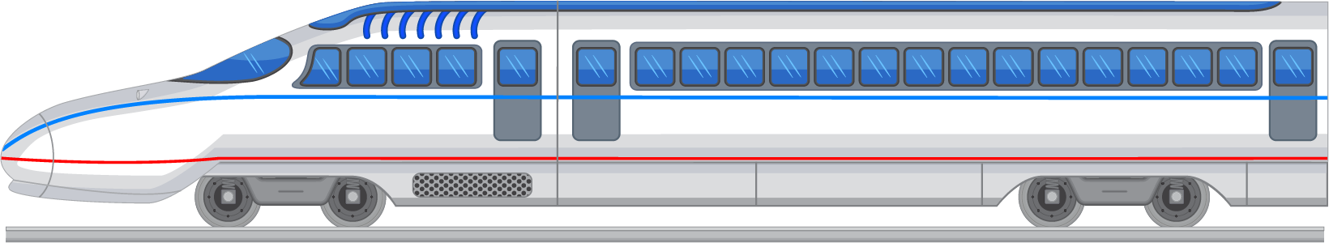
2. 防范措施
对涉及到行车安全的防护桩、挡墙、护坡、排水沟等结构物要加强施工质量安全巡查，确保既有行车设备的状态能够满足正常行车的需要。
严格按工艺标准和施工程序施工，确保行车设备施工质量安全。
把好临时（过渡）工程的施工质量关。

Slide 45
第十二类事故——资料原因被外部定责事故
1. 主要危险源及危害因素
安全协议或验收协议中内容不具体、职责不清晰；
施工资料或竣工资料填写不准确、不齐全;

Slide 46

2. 防范措施
施工资料填写客观、及时、详细；
安全协议和验交协议内容准确、职责明确；及时完成验交程序、完善验交手续。

Slide 47
2021
谢谢观看！
THANKS FOR WATCHING
［名词解释｜铁办280号文的主要变化｜营业线施工基本规定｜常见铁路营业线施工事故种类］

